Slide 1
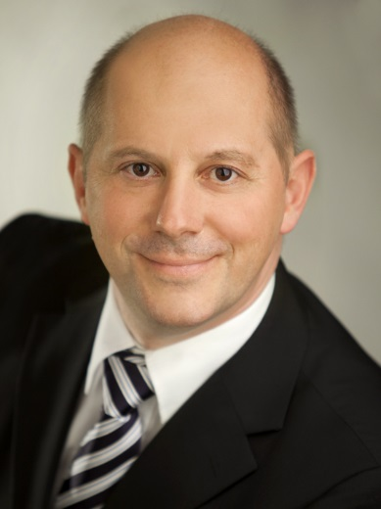
Elternsprechtag
Abteilungsvorstand
Dr. Hannes Sauerzopf

